Slide 1
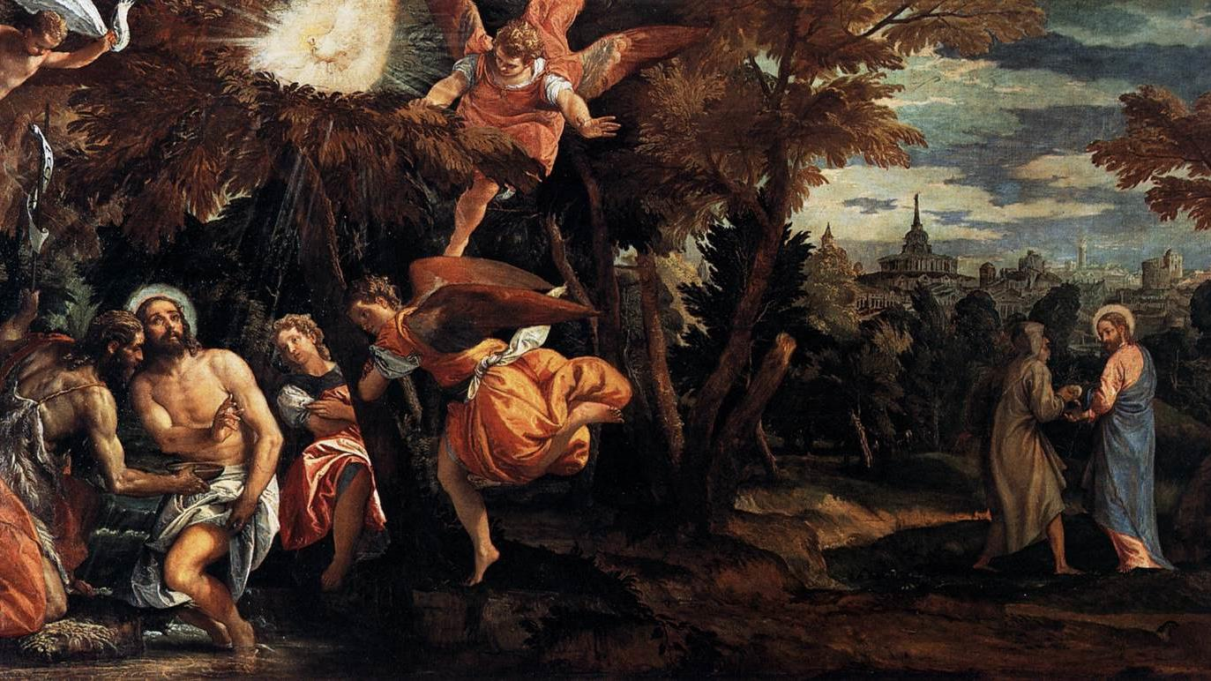
U BORBI S NAPASTIMA/KUŠNJAMA
KORIZMENE KATEHEZE U GODINI MOLITVE
Petak pred Prvu korizmenu nedjelju | 16. veljače 2024.

Slide 2
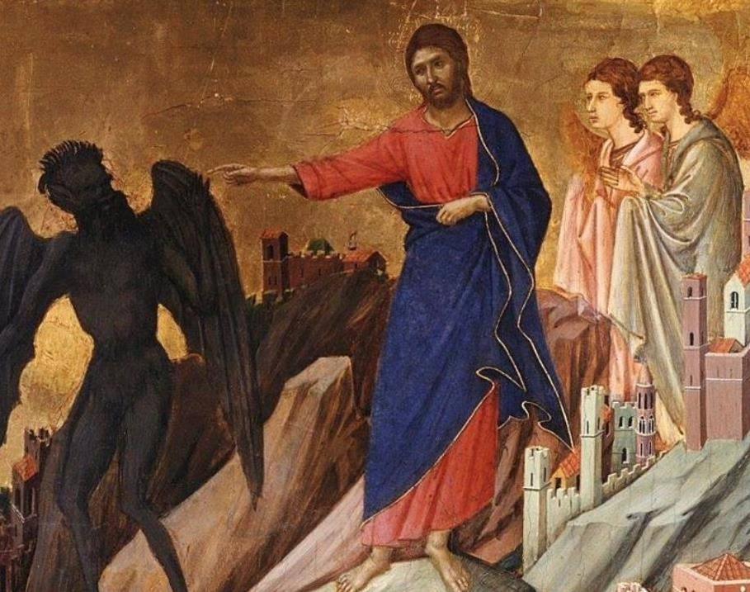
Mk 1,12-15
KORIZMENA KATEHEZA PETKOM
16. veljače 2024.
Iz evanđelja po Marku
U ono vrijeme: Duh nagna Isusa u pustinju. I bijaše u pustinji četrdeset dana, gdje ga je iskušavao sotona; bijaše sa zvijerima, a anđeli mu služahu. A pošto Ivan bijaše predan, otiđe Isus u Galileju. Propovijedao je evanđelje Božje: „Ispunilo se vrijeme, približilo se kraljevstvo Božje! Obratite se, i vjerujte Evanđelju“.
EVANĐEOSKI TEKST
PITANJA ZA RAZMIŠLJANJE
KATEHETSKO IZLAGANJE
POTICAJI ZA DJELOVANJE

Slide 3
Pitanja za razmišljanje
KORIZMENA KATEHEZA PETKOM
16. veljače 2024.
Razlikujem li u svom životu kušnje od napasti?
S kojim kušnjama se svakodnevno suočavam?
Koje su napasti protiv kojih se najčešće moram boriti?
Izbjegavam li prigode koje me navode na grijeh?
Koji je cilj nama kršćanima? Što nas odvlači od toga cilja?
EVANĐEOSKI TEKST
PITANJA ZA RAZMIŠLJANJE
KATEHETSKO IZLAGANJE
POTICAJI ZA DJELOVANJE

Slide 4
Povlačenje u pustinju
KORIZMENA KATEHEZA PETKOM
16. veljače 2024.
slika udaljavanja od svakodnevnih životnih obveza i ljudi kako bismo se posvetili sebi i našem odnosu prema Bogu
slika izloženosti napastima i Napasniku
EVANĐEOSKI TEKST
PITANJA ZA RAZMIŠLJANJE
KATEHETSKO IZLAGANJE
POTICAJI ZA DJELOVANJE

Slide 5
Neizbježnost kušnji
KORIZMENA KATEHEZA PETKOM
16. veljače 2024.
Krist je bio „poput nas iskušavan svime, osim grijehom” (Heb 4,15)
kršteni u Kristu proći će kroz iskustvo kušnje
EVANĐEOSKI TEKST
PITANJA ZA RAZMIŠLJANJE
KATEHETSKO IZLAGANJE
POTICAJI ZA DJELOVANJE

Slide 6
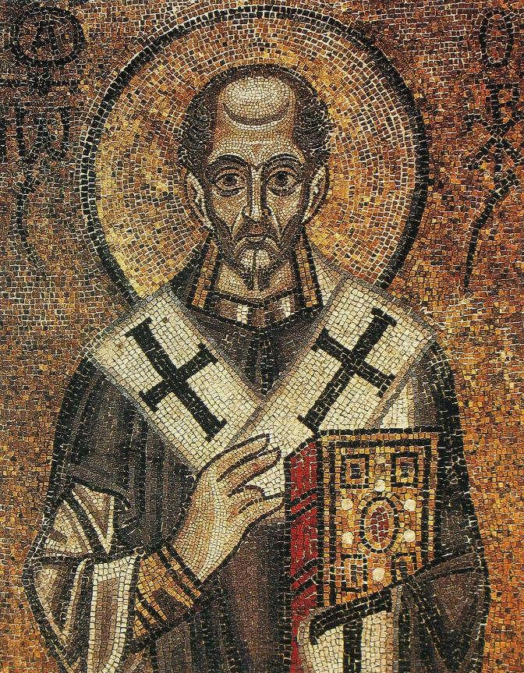
Neizbježnost kušnji
KORIZMENA KATEHEZA PETKOM
16. veljače 2024.
Budući da je Gospodin sve činio za našu pouku, želio je biti odveden u pustinju i tamo ući u bitku s đavlom. To je činio da se krštenici ne uznemiravaju ako nakon krštenja dožive veće kušnje, neka ne misle da ih ne bi trebali očekivati. Ako nismo spremni suočiti se s kušnjama koje moramo podnositi otvorit ćemo vrata velikim neprijateljima duše.
sv. Ivan Zlatousti
EVANĐEOSKI TEKST
PITANJA ZA RAZMIŠLJANJE
KATEHETSKO IZLAGANJE
POTICAJI ZA DJELOVANJE

Slide 7
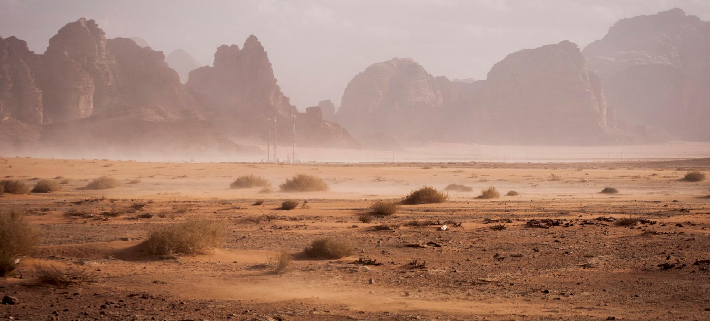
Vrijeme čišćenja i duhovnih vježbi
KORIZMENA KATEHEZA PETKOM
16. veljače 2024.
Isus
40 dana posti i moli
u pustinji
Ja
korizmeni hod
40 dana čišćenja i duhovnog vježbanja
Isusova pobjeda nad grijehom i smrću
EVANĐEOSKI TEKST
PITANJA ZA RAZMIŠLJANJE
KATEHETSKO IZLAGANJE
POTICAJI ZA DJELOVANJE

Slide 8
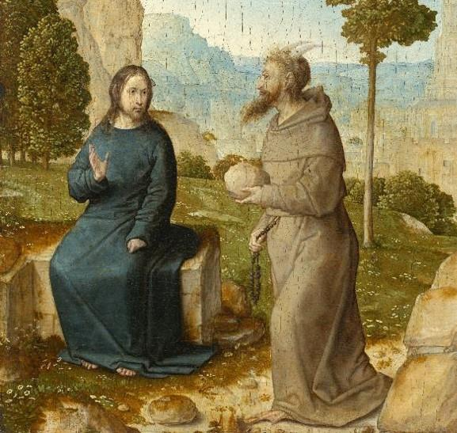
Kušnje
KORIZMENA KATEHEZA PETKOM
16. veljače 2024.
Evanđelist Marko ne navodi kojim je kušnjama sotona iskušavao Isusa
u Isusovim kušnjama možemo prepoznati i naše osobne kušnje
bolest, siromaštvo, nerazumijevanje, nepravdu
EVANĐEOSKI TEKST
PITANJA ZA RAZMIŠLJANJE
KATEHETSKO IZLAGANJE
POTICAJI ZA DJELOVANJE

Slide 9
Kušnja i napast
KORIZMENA KATEHEZA PETKOM
16. veljače 2024.
Kušnja
Napast
dolazi od Boga, on je dopušta
Bog njome želi provjeriti našu vjernost
cilj joj je izgradnja i napredak čovjeka
Bog nas nikada ne kuša preko vlastitih snaga
dolazi od sotone
Sotona nas u napasti želi zavesti i odvesti u grijeh, u smrt
EVANĐEOSKI TEKST
PITANJA ZA RAZMIŠLJANJE
KATEHETSKO IZLAGANJE
POTICAJI ZA DJELOVANJE

Slide 10
Kušnja i napast
KORIZMENA KATEHEZA PETKOM
16. veljače 2024.
Kušnja
Napast
na prvi pogled teška, nezamisliva, neželjena, želimo od nje pobjeći
Bog kuša čovjeka da ga spasi
privlačna, zanimljiva, prihvatljiva, zamamna, ali vodi nas u zlo
đavao kuša čovjeka da ga upropasti
… i ne uvedi nas u napast, nego izbavi od zla (i Zloga).
EVANĐEOSKI TEKST
PITANJA ZA RAZMIŠLJANJE
KATEHETSKO IZLAGANJE
POTICAJI ZA DJELOVANJE

Slide 11
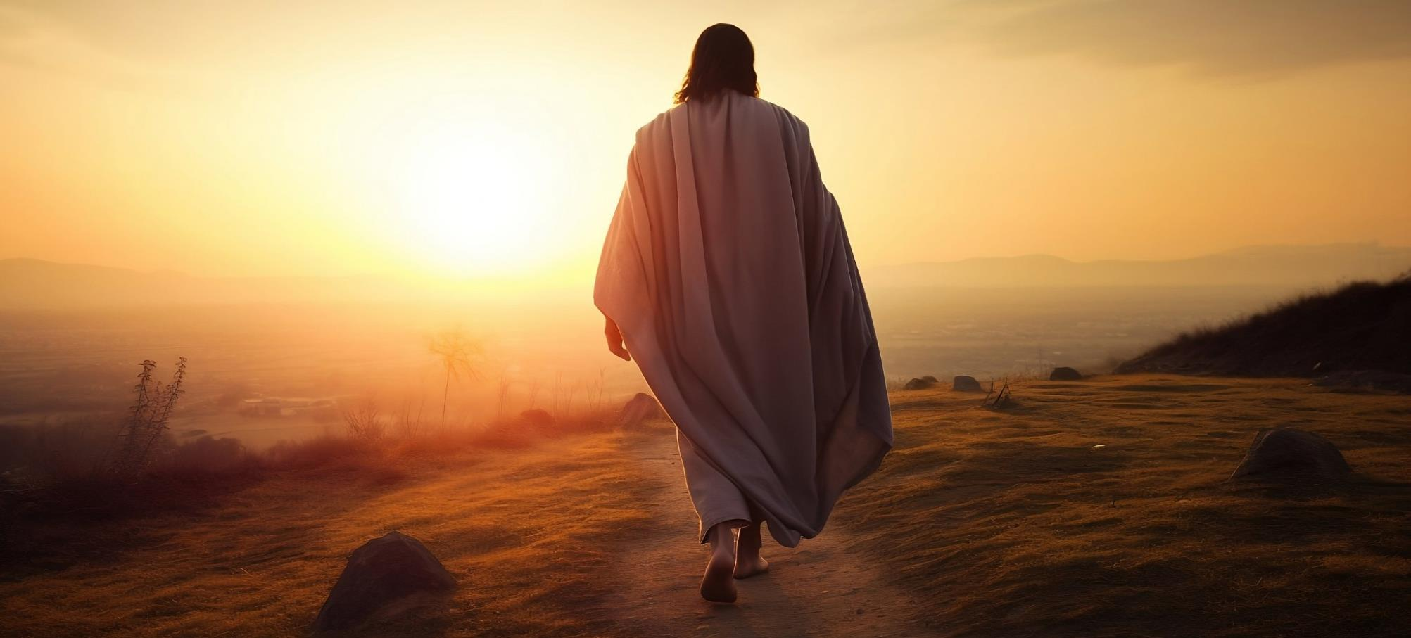
Isusov primjer
KORIZMENA KATEHEZA PETKOM
16. veljače 2024.
Isus je pobijedio Napasnika
trebamo pronaći hrabrost i snagu kako se oduprijeti zlu i napastima u pustinjama i kušnjama vlastitoga života
EVANĐEOSKI TEKST
PITANJA ZA RAZMIŠLJANJE
KATEHETSKO IZLAGANJE
POTICAJI ZA DJELOVANJE

Slide 12
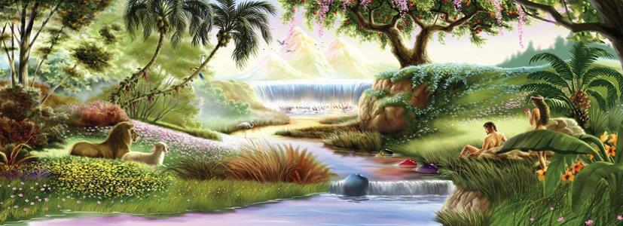
„bijaše sa zvijerima”
KORIZMENA KATEHEZA PETKOM
16. veljače 2024.
Edenski vrt
Pustinja
čovjek je vršio nalog Boga Stvoritelja i vladao nad zvijerima
natopljen vodom – u njemu buja i cvjeta život
nema ničega, osim sunca i pijeska
velika oskudica i nevolja, a čovjek na rubu očaja
tu dolaze napasti (zvijeri) i pogađaju gdje smo najslabiji (bolesti, umor, osamljenost, ostavljenost, nerazumijevanje…)
EVANĐEOSKI TEKST
PITANJA ZA RAZMIŠLJANJE
KATEHETSKO IZLAGANJE
POTICAJI ZA DJELOVANJE

Slide 13
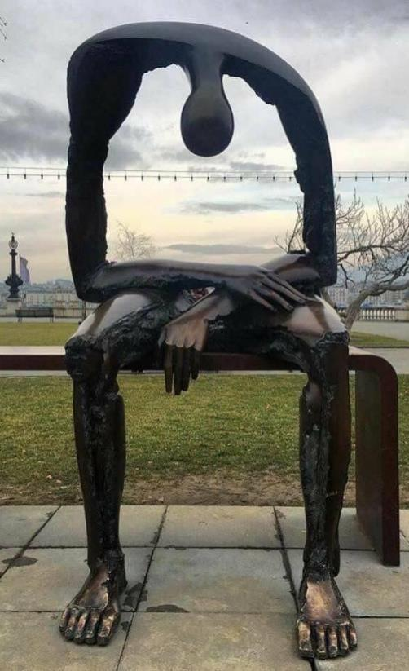
Suvremene pustinje
KORIZMENA KATEHEZA PETKOM
16. veljače 2024.
Postoje toliki oblici pustinja. Postoji pustinja siromaštva, pustinja gladi i žeđi, pustinja napuštenosti, usamljenosti, razorene ljubavi. Postoji pustinja zaborava Boga, ispražnjenih duša koje nisu svjesne čovjekovog dostojanstva i puta. Izvanjske se pustinje u svijetu umnažaju, jer su nutarnje pustinje postale tako prostrane. Zato bogatstva zemlje nisu više u službi izgradnje vrta Božjega u kojemu bi svi morali živjeti, već su stavljena u službu izrabljivačkih sila.
papa Benedikt XVI.
EVANĐEOSKI TEKST
PITANJA ZA RAZMIŠLJANJE
KATEHETSKO IZLAGANJE
POTICAJI ZA DJELOVANJE

Slide 14
Suvremene pustinje
KORIZMENA KATEHEZA PETKOM
16. veljače 2024.
Zadaća Isusovih sljedbenika
osposobiti se da izađemo iz svojih pustinja kako bismo mogli izbavljati ljude našega vremena iz njihovih ovozemaljskih pustinja
ne klonuti duhom
znati kako nam je u našim „pustinjama“ Bog najbliži
Crkva u svojoj cjelini, i pastiri u njoj, moraju se poput Krista zaputiti, kako bi povela ljude iz pustinje, prema mjestu života, prema prijateljstvu sa Sinom Božjim, prema Onomu koji nam daruje život, život u punini.
papa Benedikt XVI.
EVANĐEOSKI TEKST
PITANJA ZA RAZMIŠLJANJE
KATEHETSKO IZLAGANJE
POTICAJI ZA DJELOVANJE

Slide 15
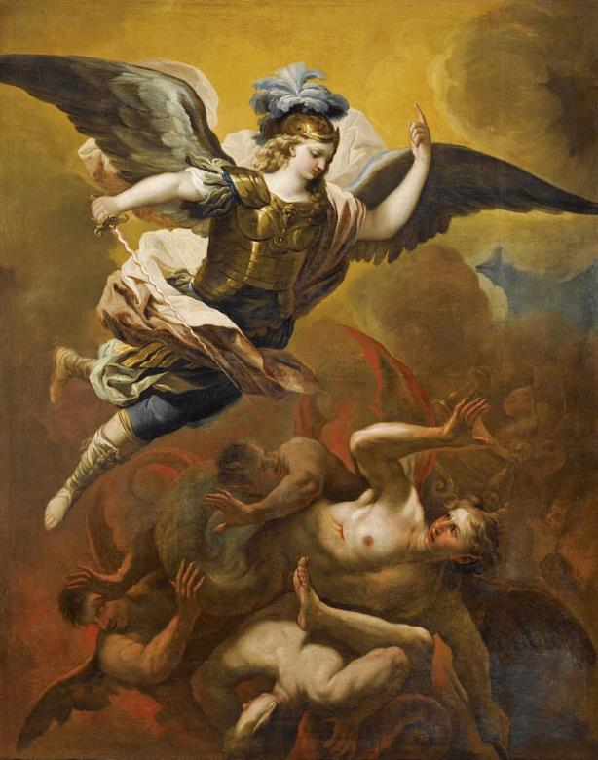
„a anđeli mu služahu”
KORIZMENA KATEHEZA PETKOM
16. veljače 2024.
kušnja anđela
dio predvođen Luciferom nije prošao test vjernosti Bogu, odbili su mu služiti
Bog ih je za kaznu s neba strovalio u pakao
EVANĐEOSKI TEKST
PITANJA ZA RAZMIŠLJANJE
KATEHETSKO IZLAGANJE
POTICAJI ZA DJELOVANJE

Slide 16
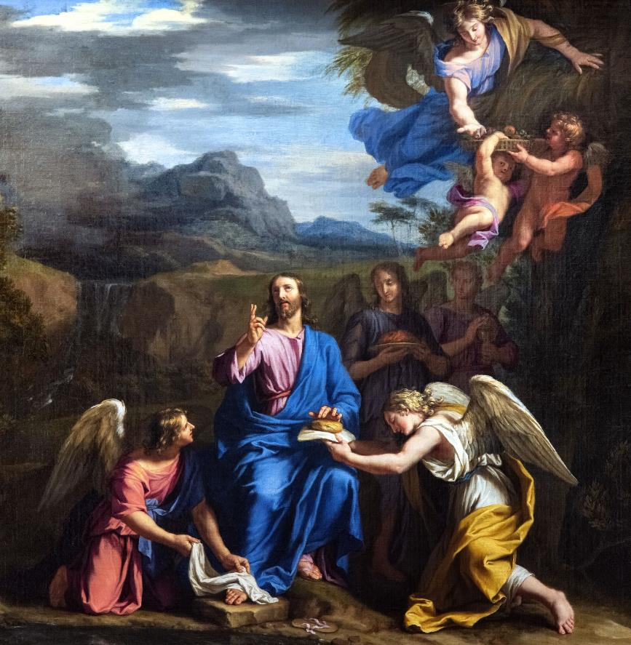
„a anđeli mu služahu”
KORIZMENA KATEHEZA PETKOM
16. veljače 2024.
tko ustraje u borbi s napastima, osjetit će već na ovome svijetu Božju utjehu
anđeli će mu služiti
EVANĐEOSKI TEKST
PITANJA ZA RAZMIŠLJANJE
KATEHETSKO IZLAGANJE
POTICAJI ZA DJELOVANJE

Slide 17
Povratak u Galileju
KORIZMENA KATEHEZA PETKOM
16. veljače 2024.
osnažen i ohrabren, Isus može započeti propovijedati evanđelje ljudima svoga vremena
EVANĐEOSKI TEKST
PITANJA ZA RAZMIŠLJANJE
KATEHETSKO IZLAGANJE
POTICAJI ZA DJELOVANJE

Slide 18
Zaključak – cilj korizme
KORIZMENA KATEHEZA PETKOM
16. veljače 2024.
pobijediti napasti
ponovno sklopiti savez s Bogom
vratiti se u „svoju Galileju“ – svakodnevni život
riječima i svakodnevnim životom izvršavati najvažnije kršćansko poslanje
pomagati one koje susrećemo u životnim pustinjama ovoga vremena
EVANĐEOSKI TEKST
PITANJA ZA RAZMIŠLJANJE
KATEHETSKO IZLAGANJE
POTICAJI ZA DJELOVANJE

Slide 19
Poticaji za ostvarivanje evanđeoskih zahtjeva
KORIZMENA KATEHEZA PETKOM
16. veljače 2024.
Odluči kroz ovu korizmu („pustinju“) više se boriti protiv Napasnika i napasti molitvom, razmišljanjem o Isusovoj muci i borbi, sudjelovanjem na križnom putu i slavljenjem euharistije!
Posveti se braći i sestrama u svojoj okolini koji se nalaze u svojim napastima i kušnjama kroz izvršavanje djela milosrđa!
Kušnje i napasti s kojima se suočavaš neka ti budu sredstvo za što dubljim odnosom s Bogom kroz odricanje, post i milostinju!
Kušnji i napasti se ne treba plašiti. Kada dođu napasti osloni se na Božju riječ jer kad si s Kristom nikakvo zlo ne može utjecati na tebe – Bog je jači od svakoga zla!
EVANĐEOSKI TEKST
PITANJA ZA RAZMIŠLJANJE
KATEHETSKO IZLAGANJE
POTICAJI ZA DJELOVANJE

